Slide 1
ÖZEL YETENEKLİ BİREYLERİN TANILANMASI

Slide 2
ÖZEL YETENEKLİ BİREY TANILAMASINDA ÖĞRETMENİN GÖREVLERİ

Slide 3
TANILAMADA SINIF ÖĞRETMENİNİN GÖREVİ
Bireysel özellikleri ve eğitim yeterlilikleri açısından yaşıtlarından beklenilen düzey­den anlamlı farklılık gösteren öğrenciler, eğitim ve öğretim süreci içerisinde gözlemle­mek suretiyle fark edilebilirler.

Slide 4
TANILAMADA SINIF ÖĞRETMENİNİN GÖREVİ
Öğrenciye ilişkin gözlemlerini aile ile paylaşır, öğrencinin sağlık problemi olup olma­dığının belirlenmesi için aileyi sağlık kurumlarına yönlendirir.

Slide 5
TANILAMADA SINIF ÖĞRETMENİNİN GÖREVİ
Okulun rehberlik ve psikolojik danışma servisini konu ile ilgili bilgilendirerek, öne­rilerine başvurur.

Slide 6
TANILAMADA SINIF ÖĞRETMENİNİN GÖREVİ
Toplanan bilgilerin değerlendirilmesi ve öğrenciyi eğitsel değerlendirmeye gönde­rilmeden önce sınıftaki akademik ve sosyal ortama dâhil etmek için gerekli tedbirleri alır. Öğrencinin kaydettiği gelişmeleri izler ve alınan tedbirleri gözden geçirir.

Slide 7
TANILAMADA SINIF ÖĞRETMENİNİN GÖREVİ
Alınan tedbirlere rağmen öğrenci eğitim hizmetlerinden yararlanamadığı takdirde, özel eğitim ihtiyacının belirlenmesi amacıyla öğrenciyle ilgili olarak Eğitsel Değerlendirme İsteği Formunu doldurarak okul idaresine teslim eder.

Slide 8
EĞİTSEL DEĞERLENDİRME ve TANILAMA

Slide 9
EĞİTSEL DEĞERLENDİRME
Eğitsel değerlendirme ve tanılama sürecinde, eğitsel amaçla bireyin tüm gelişim ala­nındaki özellikleri ve akademik disiplin alanlarındaki yeterlilikleri ile eğitim ihtiyaçları belirlenerek en az sınırlandırılmış eğitim ortamına ve özel eğitim hizmetine karar verilir.

Slide 10
EĞİTSEL DEĞERLENDİRME
Bireyin eğitsel değerlendirme ve tanılaması Rehberlik ve Araştırma Merkezi’nde oluş­turulan Özel Eğitim Değerlendirme Kurulu tarafından nesnel, standart testler ve bireyin özelliklerine uygun ölçme araçlarıyla yapılır.

Slide 11
EĞİTSEL DEĞERLENDİRME
Eğitsel değerlendirme ve tanılama sonucunda özel eğitime ihtiyacı olduğu belirlenen bireyler için Özel Eğitim Değerlendirme Kurul Raporu hazırlanır.
Bu rapor özel eğitim kurumlarından destek eğitim hizmeti alan öğrenciler için süresi bitiminde yeni­lenebilir. Raporda önerilen destek eğitim süresi en fazla iki yıldır.

Slide 12
EĞİTSEL DEĞERLENDİRME
Millî Eğitim Müdürlükleri, örgün ve yaygın eğitim kurumları, sağlık kuruluşları, üniversiteler, Sosyal Hizmetler ve Çocuk Esirgeme Kurumuna bağlı birimler ve yerel yö­netim birimleri özel eğitime ihtiyacı olan bireylerin eğitsel değerlendirme ve tanılanması amacıyla RAM’a yönlendirilmesinde sorumluluğu paylaşırlar.

Slide 13
TANILANAN BİREYLERİN EĞİTİM ALABİLECEKLERİ DURUMLAR

Slide 14
Özel Yetenekli Öğrenci;
A-) Bilsem Sürecinde Tanılanırsa;
(Kaynaştırma Kararı alınarak)
Zenginleştirme A
(Bilim ve Sanat Merkezi+ Destek Eğitim Odası+ Sınıf içi Zenginleştirme )
B-)Bilsem Süreci Dışında Ram Tarafından tanılanırsa;
Zenginleştirme B
(Destek Eğitim Odası+ Sınıf içi Zenginleştirme)

Slide 15
Not:
Öğrenci, haftalık okul ders saatinin %40’ına kadar
( Örn: okulda eğitim gördüğü ders saati 30 saat olan öğrenci en fazla 12 ders saati )
zenginleştirme seçeneklerinden yararlanabilir.
Zenginleştirme hizmetlerinden ayrı ayrı faydalanılamaz.

Slide 16
TANILANAN BİREYLERİN EĞİTİM ALABİLECEKLERİ MERKEZLER
Tam Zamanlı Kaynaştırma
Özel yetenekli öğrencinin kaydının normal sınıfta olduğu; öğrencinin tüm gün boyunca normal sınıfta, normal sınıf öğretmeninden eğitim aldığı durumdur. Bu du­rumda normal sınıf öğretmeni öğrenciye yönelik sınıf içi zenginleştirme+ hızlandırma+ derinleştirme yaparak sınıf içindeki tüm gereksinimlerini karşıla­makla sorumludur.

Slide 17
TANILANAN BİREYLERİN EĞİTİM ALABİLECEKLERİ MERKEZLER
Destek Eğitim Odası
Özel gereksinimli öğrencinin kaydının normal sınıfta olduğu; ancak, öğrencinin des­teğe gereksinim duyduğu derslerde özellikle akademik derslerde özel olarak düzenlenmiş bu odada öncelikle özel eğitim öğretmeni, gezerek özel eğitim görevi yapan öğret­men sınıf öğretmeni ve alan öğretmeni görev yapabilir.

Slide 18
BİLİM ve SANAT MERKEZİ ÖĞRENCİ SEÇİMİ

Slide 19
BİLİM ve SANAT MERKEZİ ÖĞRENCİ SEÇİMİ
Bilim ve Sanat Merkezi; Okul öncesi, ilköğretim ve ortaöğretim çağındaki üstün yetenekli öğrencilerin bireysel yeteneklerinin farkında olmalarını ve kapasitelerini geliştirerek en üst düzeyde kullanımını sağlamak amacıyla açılan Milli Eğitim Bakanlığı Özel Eğitim ve Rehberlik Hizmetleri Genel Müdürlüğüne bağlı özel eğitim kurumudur.

Slide 20
BİLİM ve SANAT MERKEZİ ÖĞRENCİ SEÇİMİ
Tanılama; öğrencilerin yeterliliklerinin, neyi ne derece yapabildiklerinin uzmanlar tarafından, belirlenmiş ölçme araçlarıyla tespit edilmesidir. BİLSEM tanılaması ise BİLSEM’e kayıt hakkı kazanacak veya okullarında destek eğitim odasında destek eğitimi alacak özel yetenekli öğrencileri belirlemek üzere yapılan üç aşamalı bir çalışmadır.

Slide 21
BİLİM ve SANAT MERKEZİ ÖĞRENCİ SEÇİMİ
2015-2016 Eğitim-Öğretim yılında ilkokul 2. 3. ve 4. sınıf öğrencileri genel zihinsel, resim ve müzik yeteneği alanlarında sınıf öğretmenleri tarafından aday gösterilecektir.

Slide 22
BİLİM ve SANAT MERKEZİ ÖĞRENCİ SEÇİMİ
Öğretmenlerimiz öğrencilerini aday gösterirken sınıf mevcutlarının en fazla %20’sini yönlendirmeye dikkat etmelidirler.

Slide 23
BİLİM ve SANAT MERKEZİ ÖĞRENCİ SEÇİMİ
Aday gösterdiğiniz öğrencilerin genel zihinsel, resim ve müzik alanında yaşıtlarının ilerisinde olan, sürekli soru soran, kolay ve çabuk öğrenen, yaratıcı öğrenciler olmaları önemlidir.

Slide 24
BİLİM ve SANAT MERKEZİ ÖĞRENCİ SEÇİMİ
Öğrencilerin ve ailelerinin grup taraması ve bireysel incelemelerde seçilmemelerinden kaynaklı olumsuzluklar yaşamamaları için hem aday göstermelerinde hem de gözlem formlarını doldururken gerekli hassasiyetin (kişisel gizlilik) gösterilmesi sürecin sağlıklı işlemesi açısından önemlidir.

Slide 25
BİLİM ve SANAT MERKEZİ ÖĞRENCİ SEÇİMİ
Sınıf öğretmenleri aday gösterecekleri öğrencileri en fazla iki yetenek alanından aday gösterebilecektir.

Slide 26
BİLİM ve SANAT MERKEZİ ÖĞRENCİ SEÇİMİ
Aday gösterilen öğrenciler için doldurulan
«Gözlem Formları» dikkate alınarak, Grup Tarama Testine alınacak öğrenciler Mart ayının ilk haftasında Özel Eğitim ve Rehberlik Genel Müdürlüğünün sayfasında ilan edilecektir.

Slide 27
BİLİM ve SANAT MERKEZİ ÖĞRENCİ SEÇİMİ
Grup Tarama Testi ve Bireysel Değerlendirme ile ilgili açıklamalar ve takvim ileri bir tarihte Genel Müdürlüğün sayfasında duyurulacaktır.

Slide 28
BİLİM ve SANAT MERKEZİ ÖĞRENCİ SEÇİMİ
Grup testi değerlendirmesi yapıldıktan sonra öğrenciler genel zihinsel yetenek, resim ve müzik yeteneklerinden ayrı ayrı sıralamaya alınacaktır.

Slide 29
BİLİM ve SANAT MERKEZİ ÖĞRENCİ SEÇİMİ
Grup testi sonrası ilan edilen öğrenciler yetenek alanlarına göre bireysel incelemeye alınacaktır.

Slide 30
BİLİM ve SANAT MERKEZİ ÖĞRENCİ SEÇİMİ
Bireysel inceleme sonucunda özel yetenekli olduğu tespit edilen öğrenciler bulundukları illerdeki en yakın BİLSEM’lere kotalar dahilinde kayıt yaptırabileceklerdir.

Slide 32
ZEKA NEDİR?

Slide 33
ZEKA NEDİR?
Kavramlar ve algılar yardımıyla soyut ya da somut nesneler arasındaki ilişkiyi kavrayabilme, soyut düşünme, muhakeme etme ve bu zihinsel işlevleri uyumlu şekilde bir amaca yönelik olarak kullanabilme yetenekleri zeka olarak adlandırılmaktadır.

Slide 34
ZEKA NEDİR?
Zekanın farklı tanımlarının olmasına karşılık zekaya ilişkin kuramların tümü zekanın geliştirilebilecek bir kapasite ya da potansiyel olduğu ve biyolojik temellerinin bulunduğu noktalarında birleşir

Slide 35
ZEKA NEDİR?
Buna göre zeka, bireyin doğuştan sahip olduğu, kalıtımla kuşaktan kuşağa geçen ve merkez sinir sisteminin işlevlerini kapsayan; deneyim, öğrenme ve çevreden kaynaklanan etkenlerle biçimlenen bir bileşimdir.

Slide 36
ZEKA NEDİR?
Zeka bir çok zihinsel yeteneğin değişik durum ve koşullarda kullanılmasını içerir. Bu yetenekler arasında başlıcaları:

Slide 37
ZEKA NEDİR?
Sözel Anlayış: sözcükleri tanıma ve anlama,
Sözel Akıcılık: sözel ve yazılı olarak sözcük ve ifadeleri çabucak bulabilme,
Sayısal Yetenek: aritmetiksel işlemleri çabuk ve doğru olarak yapabilme,

Slide 38
ZEKA NEDİR?
Alansal ve Uzay ilişkileri: iki ve üç boyutlu görsel algılamayı yapabilme,
Bellek: işitsel ve görsel olarak belleme gücü,
Algısal Hız: karmaşık bir nesnenin ayrıntılarını görebilme, zemin şekil ilişkisini ayırt edebilme, benzerlik ve farklılıkları doğru olarak algılayabilme,
Mantıklı düşünme: muhakeme yürütebilme.

Slide 39
ZEKA NEDİR?
Bir kişinin zeka seviyesi diğer koşullar eşit tutulduğunda ne kadar zor işler başardığı, veya aynı güçlükteki işlerden ne kadar çoğunu başarabildiği, veya ne kadar kısa sürede doğru sonuca ulaşabildiği ile belli olur.

Slide 40
ZEKANIN YAŞA GÖRE GELİŞİMİ

Slide 41
ZEKANIN YAŞA GÖRE GELİŞİMİ
Zeka yaşamın ilk on yılında büyük bir gelişme kaydetmektedir.
Bu süre içinde en hızlı gelişme ilk iki yılda gerçekleşir.
Sembollerle düşünebilme 11 yaşında başlar.

Slide 42
ZEKANIN YAŞA GÖRE GELİŞİMİ
12 yaştan sonra zekanın hızında azalma olsa da gelişmeye devam eder.
Gelişmenin en üst düzeyine 14-18 yaşlar arasında varılır.
Zihinsel güç 30 yaşa kadar bu düzeyde kalır.

Slide 43
ZEKANIN YAŞA GÖRE GELİŞİMİ
Daha sonraki yaşlarda yeni malzeme öğrenmedeki başarı yavaş olarak azalmaya başlar, ancak öğrenilen bilgiler kaybolmaz tam tersine yaş ilerledikçe, deneyimden dolayı edinilen bilgiyi kullanmadaki beceri artar.

Slide 44
ZEKANIN KALITIM İLE İLGİSİ

Slide 46
ZEKANIN KALITIM İLE İLGİSİ
Doğuştan gelen zekanın değerlendirilmesi için bilinen bir yöntem yoktur.
Kalıtımla çevre arasındaki ilişki birbirinden ayrı ve uzakta yetiştirilen ikizlerin davranış ve başarılarının incelenmesiyle bir ölçüye kadar belirlenebilir.

Slide 47
ZEKANIN KALITIM İLE İLGİSİ
Tek yumurta ikizlerinin kalıtımı, birbirlerinin aynıdır.
Doğumdan itibaren birbirlerinden farklı çevrelerde yetişen tek yumurta ikizlerinin ve aynı evde yetişen çift yumurta ikizlerinin zeka puanlarının karşılaştırıldığı bir araştırmada, değişik çevrelerde yetişseler bile, kalıtımı aynı olan tek yumurta ikizlerinin zekalarının, aynı çevrede yetişip, kalıtımları birbirinden farklı olan çift yumurta ikizlerinin zekalarından daha çok birbirlerine benzediği ortaya çıkmıştır.

Slide 48
ZEKANIN KALITIM İLE İLGİSİ
Bir başka araştırmada ise, bebek iken evlat edinilen çocukların zekalarını, üvey anne-babalarının zekaları ve ayrıca doğal anne-babalarının zekaları ile karşılaştırmışlar ve bu çocukların zeka puanlarının doğal ana-babalarınkine daha çok benzediği görülmüştür.
Bunun gibi çok sayıda yapılan araştırmalar, kalıtımın zeka gelişmesinde önemli bir rol oynadığını ortaya koymuştur.

Slide 49
ZEKANIN ve ÇEVRE

Slide 50
ZEKANIN ve ÇEVRE
Zekanın kalıtımla ilişkisi çok belirgindir, ancak çevreninde zekaya önemli etkisi vardır.
Tek yumurta ikizleri birbirinden ne kadar farklı çevrelerde yetişirlerse aralarındaki zeka farkı da o denli fazla olmaktadır.

Slide 51
ZEKANIN ve ÇEVRE
Anne-babanın yetiştiği evin zihinsel gelişmeyi etkilediği yapılan araştırmalarda görülmüştür.
Çeşitli eğitim seviyesine sahip ailelerden gelen çocukların bir arada okudukları okullarda yapılan araştırmalarda, yüksek eğitim düzeyli ailelerden gelen çocukların diğerlerine göre daha başarılı oldukları saptanmıştır.

Slide 52
ZEKANIN ve ÇEVRE
700 ve 1910 yılları arasında yaşayan 4421 ünlü kişinin kökenini inceleyen bir araştırma sonucunda bu kişilerin % 83’ünün üst tabakadan ve ancak %16’sının alt tabakadan geldiğinin ortaya çıkması, çevre faktörünün önceki yüzyıllarda çok daha önemli bir etken olduğunu ortaya koymaktadır.

Slide 53
ZEKA TESTLERİNİN ORTAYA ÇIKIŞI

Slide 54
ZEKA TESTLERİNİN ORTAYA ÇIKIŞI
Zeka testleri, bireylerin bilişsel yeteneklerini ölçümleyip diğer bireylerle kıyaslama amacıyla ortaya çıkmıştır.

Slide 55
ZEKA TESTLERİNİN ORTAYA ÇIKIŞI
Ancak bildiğimiz anlamda zeka testleri üzerine ilk çalışmalar 19. yüzyıl sonlarına doğru başlamıştır.
Bu çalışmalar, zekayı kişisel psikolojiye ve onunla ilişkilendirilen objektif etkenlere bağlantılayarak açıklamaya çalışmış olmasıyla o dönem için devrim niteliğinde sayılmaktadır.

Slide 56
ZEKA TESTLERİNİN ORTAYA ÇIKIŞI
1905 yılında Alfred Binet ve Theodore Simon zekayı ölçmek için bir sistem geliştirmişlerdir. Buna göre çeşitli yaş gruplarındaki insanların ortalama başarısı esas alınarak ortalama puanlar oluşturulmuş ve kişinin başarısı bu ortalamaya göre değerlendirilmiştir.
Bu yöntem, günümüz IQ testlerinde de kıyaslama kriteri olarak kullanılmaktadır. (Yaşıtlarından üst düzey performans göstermesi)

Slide 57
ZEKA TESTLERİNİN ORTAYA ÇIKIŞI
Günümüzde en sık uygulanan IQ testi olan Stanford-Binet testinin geliştirilme amacı okul performansını ölçebilmektir.
Ancak zamanla hayatın tüm alanlarında bireylerin başarısını ölçmenin bir aracı olarak kullanılmaya başlanmıştır.

Slide 58
ZEKA TESTLERİNİN ORTAYA ÇIKIŞI
Stanford-Binet testinin bir alternatifi olarak görülen Wechsler(WISC-R) zeka testleri ise genel bir IQ skorundan ziyade bir çok alt test uygulanarak, her alanın ayrı bir değerlendirmeye tabi tutulması gerektiği üzerinde yoğunlaşır.

Slide 59
ZEKA TESTLERİNİN ORTAYA ÇIKIŞI
Ancak araştırmalar göstermektedir ki Stanford- Binet testi ile Wechsler zeka testleri (ikincisi daha ayrıntılı bilgi sağlaması dışında) doğru orantılı sonuçlar vermektedir.(Geçerlilik ve güvenirliği tam)

Slide 60
BAŞLICA ZEKA TESTLERİ

Slide 61
BAŞLICA ZEKA TESTLERİ ( * İşaretli Zeka Testleri Yaygın Olarak Kullanılmaktadır.)
STANFORD BİNET ZEKA TESTİ | PORTEUS LABİRENTLERİ TESTİ | ZİHNİ OLGUNLUK TESTİ
WISC-R TESTİ | TEMEL KABİLİYETLER TESTİ 7-11 | CAS TESTİ
WNV TESTİ | BİNET-TERMAN TESTİ: | TONI-4 ZEKA TESTİ
GOOD ENOUGH – HARRİS BİR İNSAN ÇİZ TESTİ | LEİTER ULUSLAR ARASI PERFORMANS TESTİ | BAYLER BEBEKLER İÇİN ZEKA TESTİ
DENVER GELİŞİM TESTİ | KOHS KÜPLERİ ZEKA ÖLÇEĞİ | ANKARA GELİŞİM TARAMA ENVANTERİ(AGTE)

Slide 62
STANFORD BİNET ZEKA TESTİ

Slide 63
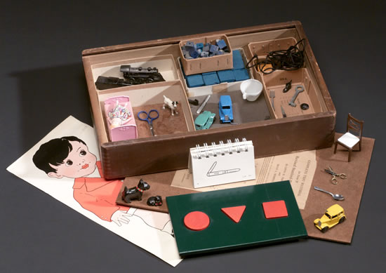
STANFORD BİNET ZEKA TESTİ

Slide 64
STANFORD BİNET ZEKA TESTİ
2-18 arası yaş grubuna uygulanmaktadır.
Stanford-Binet testi çeşitli yaşlardan kişilere uygulanabilmekle beraber çocuklar için daha uygundur.

Slide 65
WİSC-R ZEKA TESTİ (Wechsler Intelligence Scale for Children) (Wechsler Çocuklar İçin Zeka Ölçeği)

Slide 66
WİSC-R ZEKA TESTİ
Dünya üzerinde kullanılan geçerliliği ve güvenirliği kanıtlanmış en yaygın uygulamadır.
Zeka seviyesini(IQ) belirlememizde ve gerekli yönlendirmeleri yapmamızda yardımcı olur.

Slide 67
WİSC-R ZEKA TESTİ
WISC-R zeka testi 1949 yılında David Weschsler tarafından meydana getirilmiştir. Daha sonra gerekli düzenlemeler yapılarak günümüzdeki haline getirilmiştir.
Ortalama olarak 1-3 saat sürede test tamamlanmaktadır.
Testin süresi uygulanan çocuğun performansına göre değişim göstermektedir.

Slide 68
WİSC-R ZEKA TESTİ
WISC-R yaş grubu olarak 6-16 yaşları arasındaki çocuklara uygulanabilmektedir.
Bunun üzerinde veya altında ki yaş gruplarına farklı testler uygulanmalıdır.
Test, zekayı oluşturan birçok özellik hakkında bize fikir verir ve çocuğu daha yakından tanımamıza yardımcı olur.

Slide 69
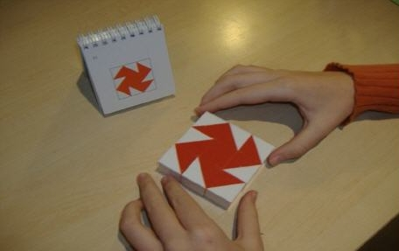

Slide 70
WİSC-R ZEKA TESTİ
Her biri genel zeka bölümünü oluşturan birden fazla yeteneği ölçen WISC-R zeka ölçeği, 12 alt testten oluşmaktadır.

Slide 71
LEİTER ULUSLARARASI PERFORMANS TESTİ

Slide 72
LEİTER ULUSLAR ARASI PERFORMANS TESTİ
İşitme ve konuşma problemi olan çocukların zihinsel performanslarını belirlemeyi amaçlayan dile dayanmayan bir performans testidir.
Bazı maddelerinin uygulamasında süre sınırı vardır.

Slide 73
LEİTER ULUSLAR ARASI PERFORMANS TESTİ
2-18 yaşları arasındaki bireylere uygulanmaktadır.
Bireysel bir test olup bir oturumda bir kişiye uygulanır.
Test ile ilgili model çocuğun önüne konulur, sonra modele ait blok parçalar yönergeye uygun olarak sırayla çocuğa verilir ve çocuktan blok parçaları modele göre yerleştirmesi istenir.

Slide 74
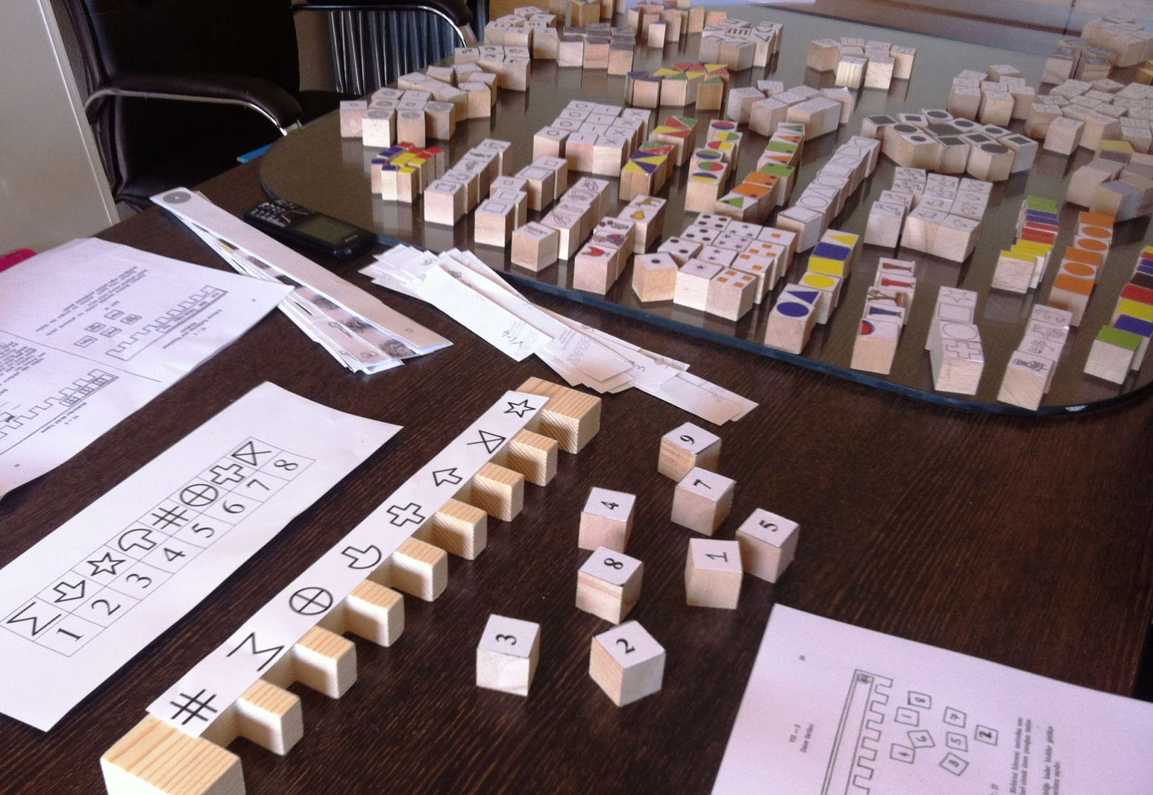
LEİTER ULUSLAR ARASI PERFORMANS TESTİ

Slide 75
TEMEL KABİLİYETLER TESTİ
(7-11 yaş)

Slide 76
TEMEL KABİLİYETLER TESTİ 7-11
Bireylerin yeteneklerini belirlemek amacıyla uygulanan bir grup testidir.
Testin önceki hali beş alt testten oluşmaktadır. Daha sonra bu test sınıf düzeyi olarak ele alınmış ve
Temel Yetenekler Testi 6-8
Temel Yetenekler Testi 9-12
şeklinde iki ayrı test takımı olarak düzenlenmiştir.

Slide 77
TEMEL KABİLİYETLER TESTİ 7-11
Bu testler üzerinde Genel Müdürlüğümüzce halen çalışılmaktadır.
Alt testlere ilişkin süre sınırı vardır.

Slide 78
Bu Bölümde; Özel Yetenekli Bireylerin Tanılamaları BİLSEM Ve RAM Tanılamaları Çeşitli Zeka Testlerinden bahsedildi. Dinlediğiniz İçin Teşekkürler…☺

